Slide 1
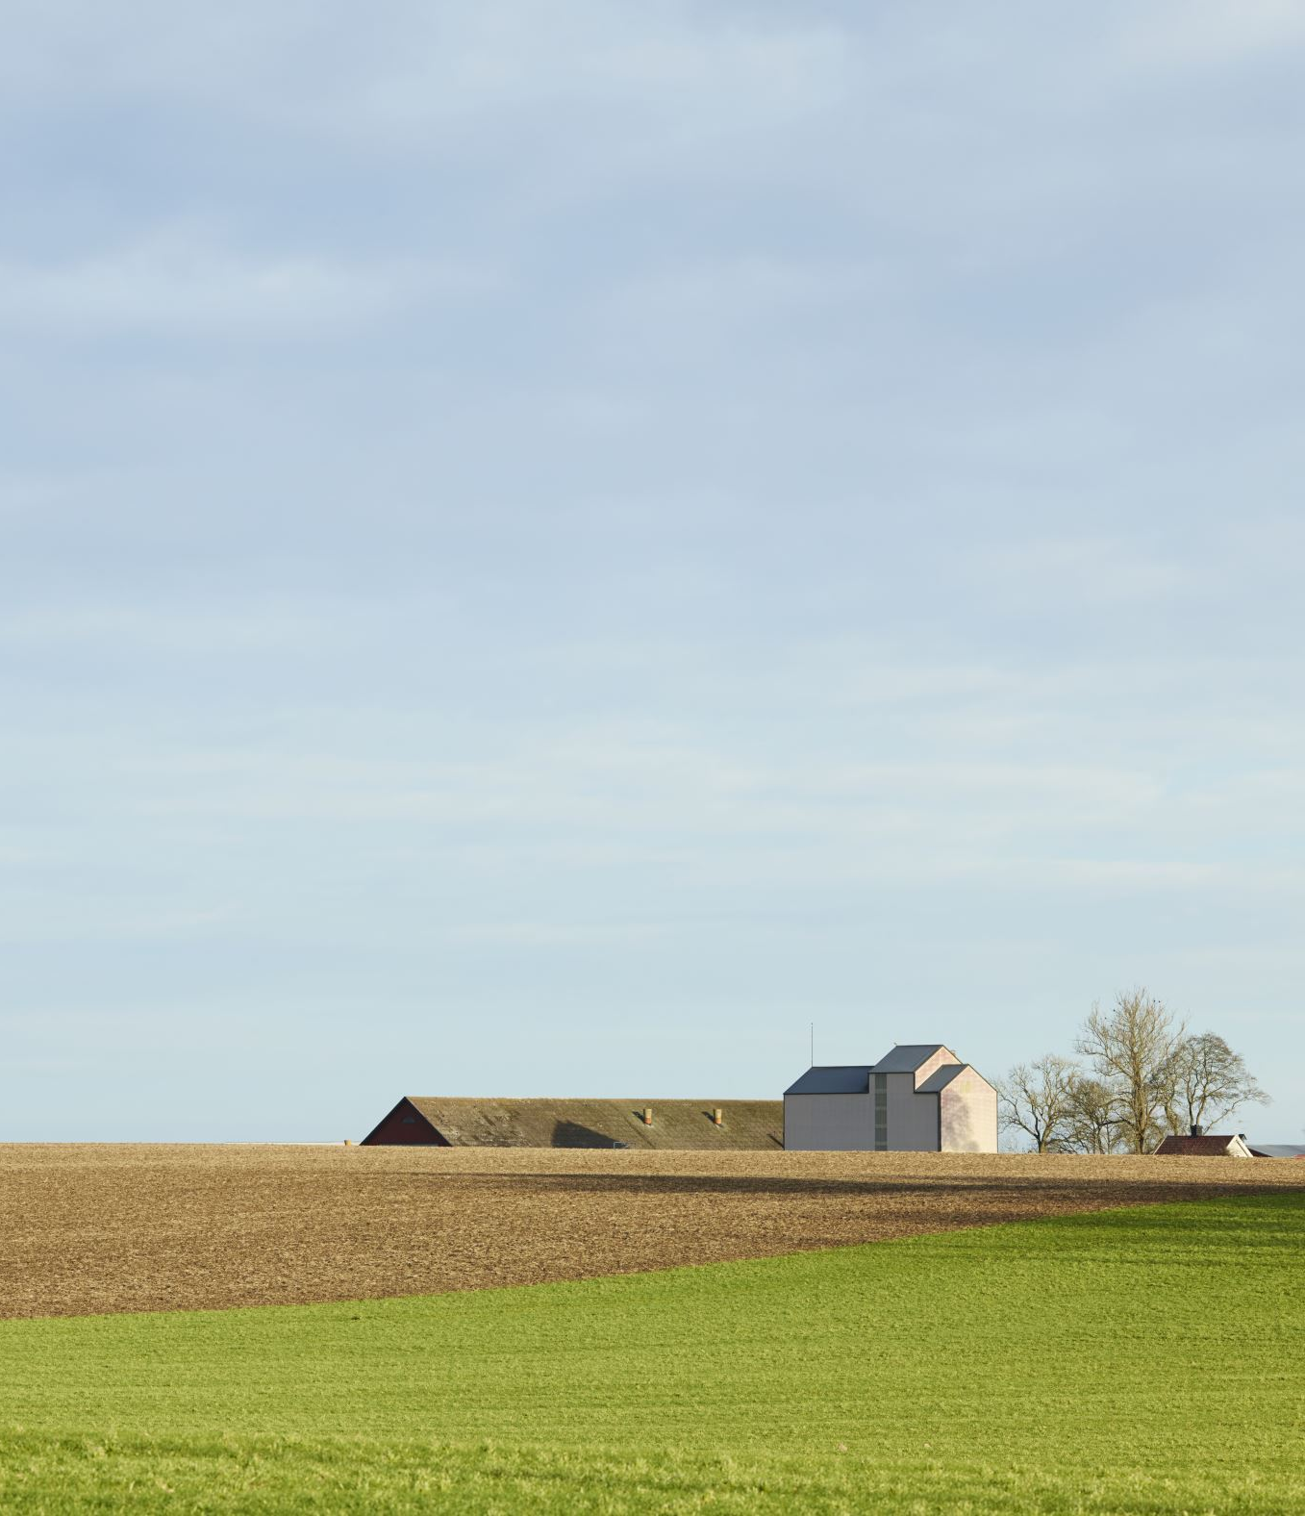
Déploiement d'une Architecture Cloud pour la Gestion d'une Ferme Urbaine Verticale
Par Mohammed ADDI et Alexis BAGOT

Slide 2
Outline
Objectif du projet
Architectures proposées
Technologies utilisées
Démonstration des données des capteurs
Traitement des données
Traitement d’anomalies
Démo
Challenge et contraintes

Slide 3
Objectifs du Projet
Réception des données des capteurs en temps réel
stockage de l’historique des données,
supervision par un opérateur
détection d’anomalies.

Slide 4
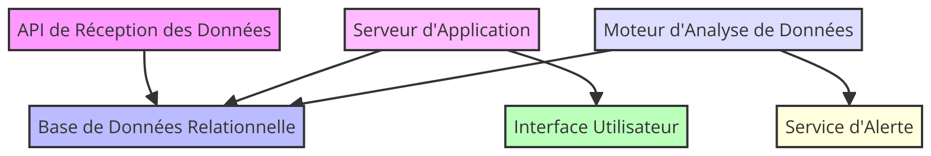
Architecture Proposée (le fonctionnement global)

Slide 5
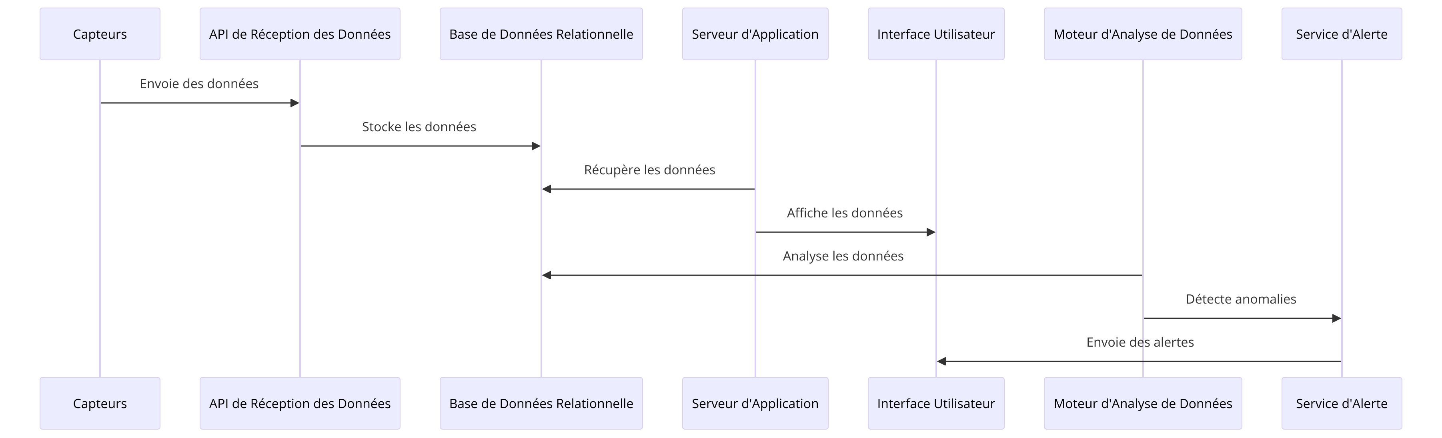
Architecture Proposée (le fonctionnement global)

Slide 6
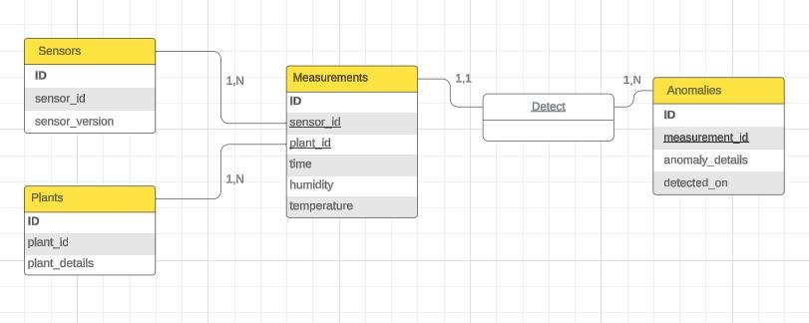
Architecture Proposée(DB)

Slide 7




Technologies Utilisées

Slide 8
Démonstration des Capteurs et des Données
Nous disposons de deux capteurs pour mesurer la température et l'humidité des plantes.
Les capteurs :
EN-v2 (fournisseur anglais) et FR-v8 (fournisseur français)
mesurer la température et l'humidité et peuvent être configurés pour envoyer des données via REST (en utilisant la méthode POST) vers une URL.
Le Payload de la requête POST est au format msgpack, codée en base64
Exemple de données envoyées par les capteurs (au format msgpack encodé en base64) :
halzZW5zb3JfaWSmNzQ2MzEyrnNlbnNvcl92ZXJzaW9upUZSLXY4qHBsYW50X2lkzgAAAAGkdGltZbQyMDI0LTAzLTI0VDE4OjIxOjI4WqhtZWFzdXJlc4KrdGVtcGVyYXR1cmWlMTLCsEOoaHVtaWRpdGWjMTIl

Slide 9
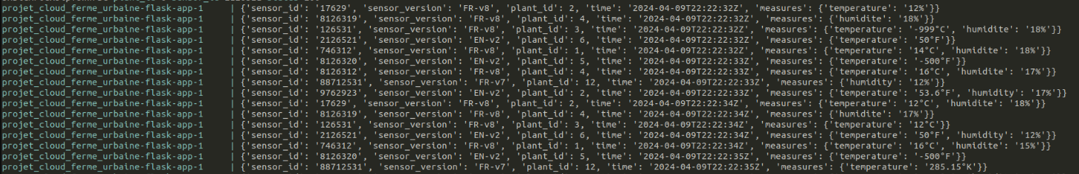
Traitement des données
Les données devront être un dictionnaire
Mesure doit contenir (humidité et température)
Transformation de la température en C°
Si il les données ne sont pas complète en drop

Slide 10
Détection d’Anomalies
Identifier les variations anormales de température et d'humidité dans un intervalle de temps spécifié.
Vérifier que les conditions de température et d'humidité de chaque plante restent dans des plages optimales.
Assurer le bon fonctionnement et la communication régulière des capteurs.

Slide 11

Démo

Slide 12

Challenge et contraintes
DB anomalies
Détection plus d'alertes
Problème de cohésion de groupe
Difficile de "cleaning "les données

Slide 13

Conclusion

Slide 14
Merci pour votre attention !

